Slide 1
Методическая мастерская Применение элементов технологии ЛОНГРИД на уроках и во внеурочной деятельности
Муниципальное бюджетное общеобразовательное учреждение
«Средняя общеобразовательная школа № 87» г. Северска Томской области
Подготовила: Вахрушева О.А
учитель географии
МБОУ «СОШ №87»
Город Северск
Томская область

Slide 2
Цель: показать эффективность применения деятельностных педагогических технологий на уроках изучения нового материала

Slide 3
Задачи: - познакомиться с элементами технологии - показать применение элементов технологии на практике - проанализировать результат применения элементов технологии

Slide 4
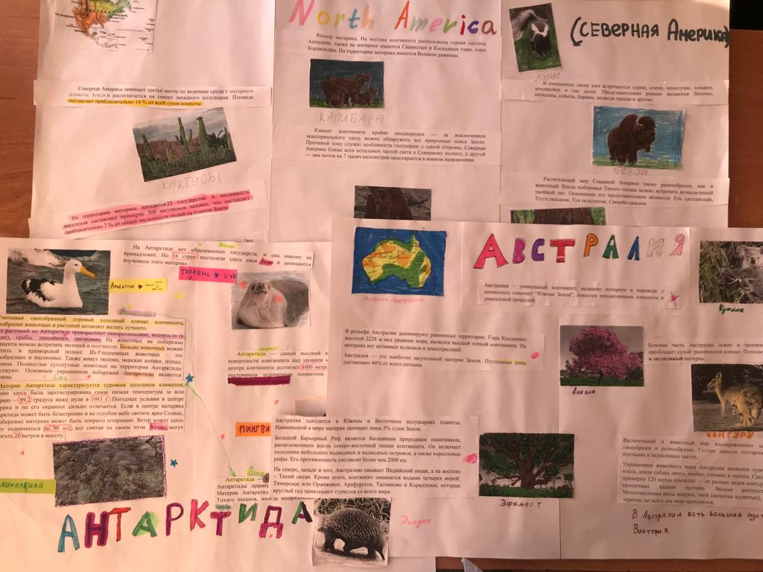
Лонгрид – (Конвергентная журналистика. Теория и практика: учебное пособие для бакалавриата и магистратуры) длинный текст, разделенный на части различными мультимедийными элементами: фото, видео, инфографикой и др.
Элементы Лонгрида выполнили учащиеся 4 класса на внеурочной деятельности «Природа и мы»

Slide 5
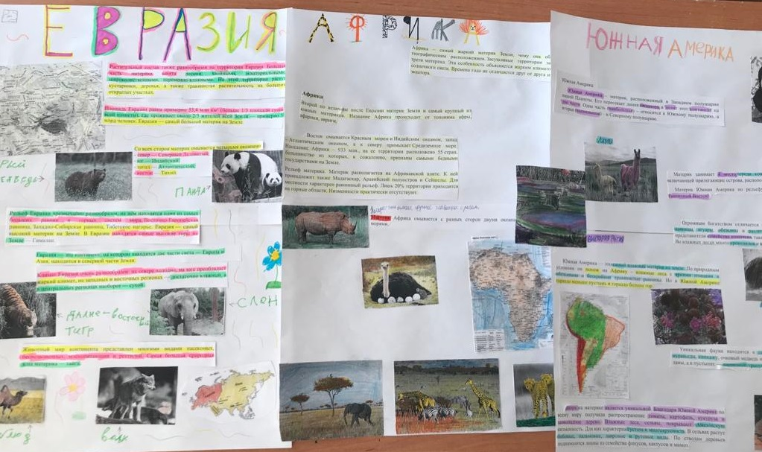
Основная цель любого лонгрида – представить ярко и наглядно об уже известном либо недавно свершившемся.
Элементы Лонгрида выполнили учащиеся 4 класса на внеурочной деятельности «Природа и мы»

Slide 6
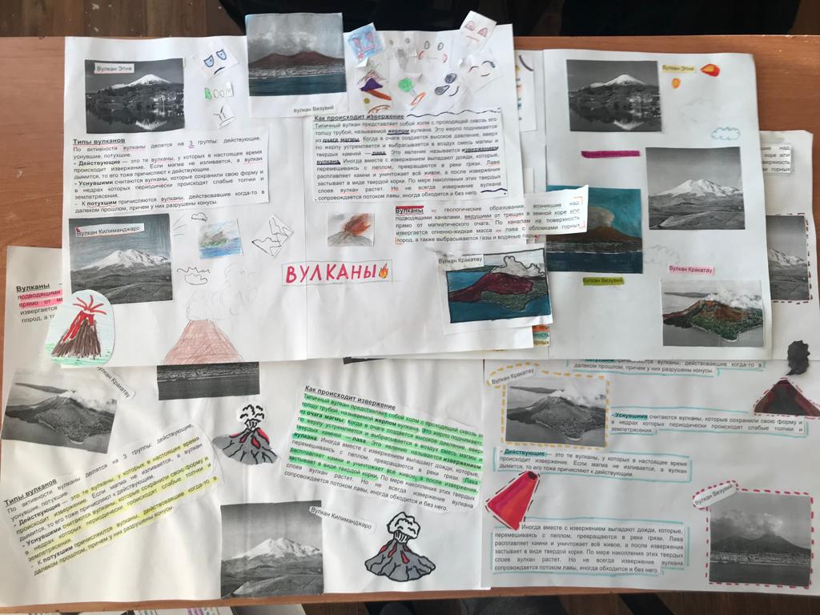
Специфика:
Так как Лонгрид — это большой текст, который нужно разделить на части, абзацы и подзаголовки;
Простыню текста «разбавляют» таблицами, фотографиями, графиками, видео. Это помогает удержать внимание учащегося;
Лонгрид — идеальный формат контента, если автор хочет глубоко погрузиться в тему исследования и раскрыть ее по максимуму.
Элементы Лонгрида выполнили учащиеся 5 класса на тему «Вулканы мира»

Slide 7
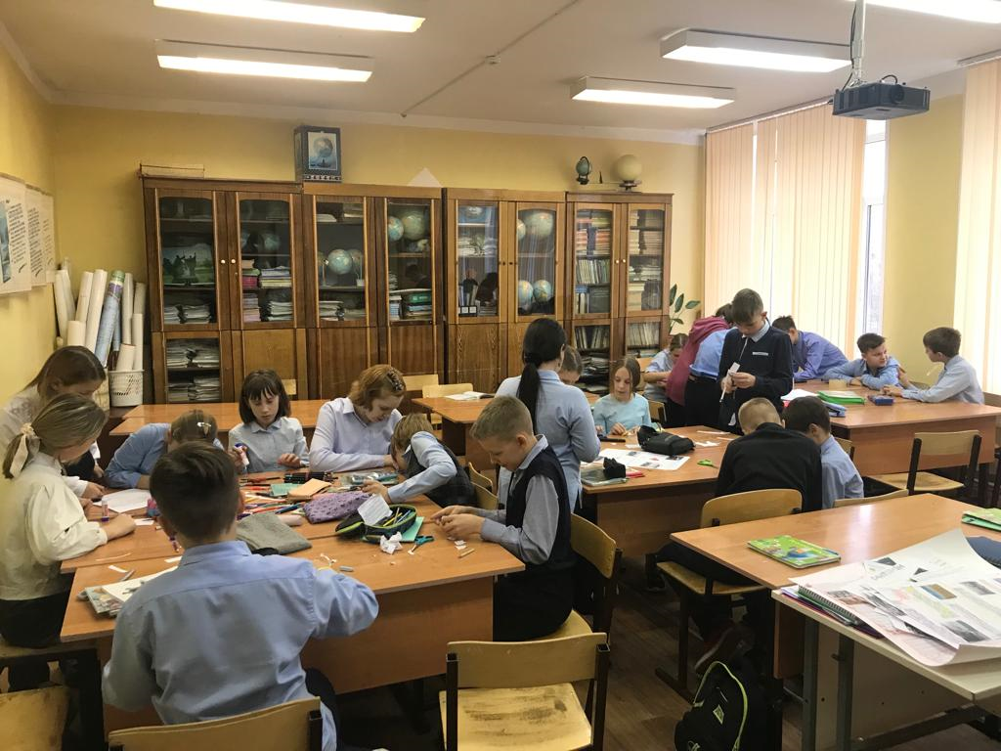
Лонгриды бывают:
Лонгрид-репортаж
Лонгрид-портрет
Коммерческий Лонгрид
Лонгрид-реконструктор
Аналитический Лонгрид
Мультимедийный Лонгрид
Процесс создания элементов Лонгрида выполнили учащиеся 5 класса на внеурочной деятельности «Мирный атом»

Slide 8
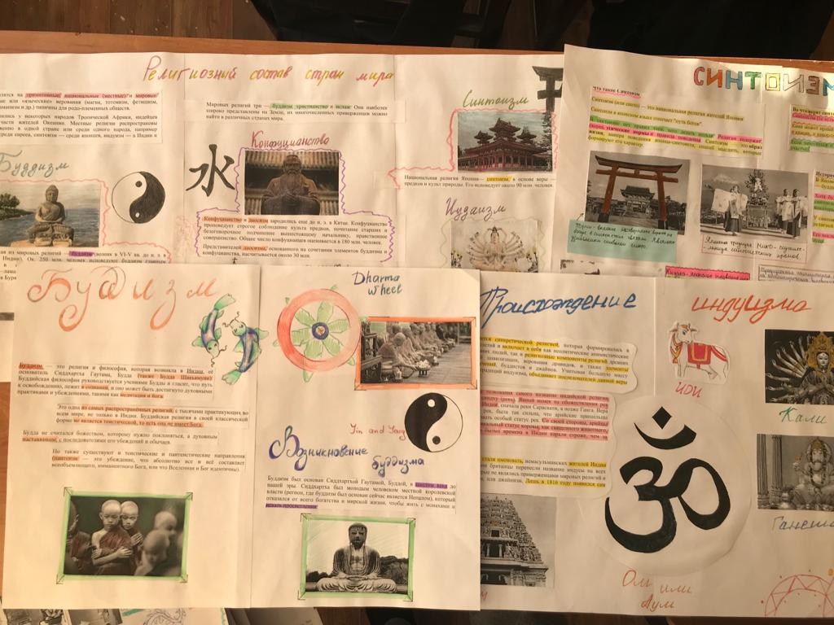
Лонгрид-реконструктор
Это реконструкция значимых исторических событий. Автор, который пишет Лонгрид-реконструктор, собирает полную информацию о выбранном историческом событии и «упаковывает» факты в большой текст.
Элементы Лонгрида выполнили учащиеся 10 класса на тему: «Религии мира»

Slide 9
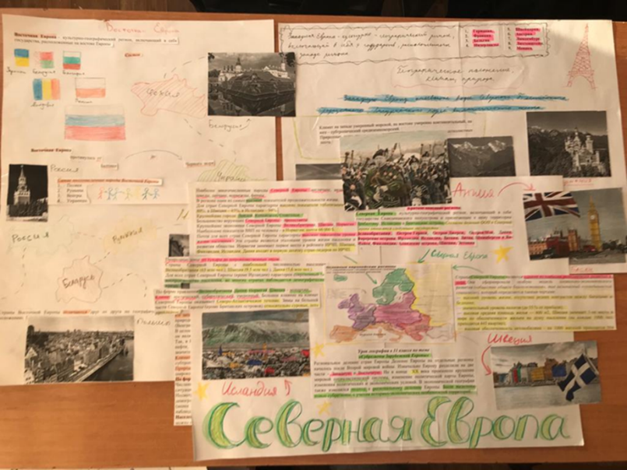
Процесс: - в начале урока классу доводилась суть и цели технологии - затем, учащиеся делились на группы и получали задания, в каждой группе распределялись роли (командир, художник и т.д) - дополнительную информацию в печатном варианте и картинки были предложены мной, у учащихся была возможность воспользоваться учебником - на работу отводилось ограниченное время - в конце урока каждая команда защищала свою работу
Элементы Лонгрида выполнили учащиеся 11 класса по теме «Субрегионы Зарубежной Европы»

Slide 10
Результаты: после применения элементов технологии Лонгрид на уроках и во внеурочной деятельности, у учащихся развиваются следующие метапредметные навыки: - самостоятельно приобретают новые знания, организовывают учебную деятельность, находятся в поиске средств её осуществления - умеют организовать и планировать учебное сотрудничество и совместную деятельность со сверстниками - умеют извлекать информацию из различных источников (раздаточный материал, учебник) - умеют на практике пользоваться основными логическими приёмами, методами наблюдения, моделирования, объяснения, решения проблем - умеют работать в группе — эффективно сотрудничать и взаимодействовать - умеют представлять информацию, формулировать и аргументировать свое мнение и корректно его отстаивать

Slide 11
Вывод: Мои уроки и занятия во внеурочной деятельности стали наиболее эффективные в образовательном процессе. Примеры работ учащихся с элементами Лонгрида: https://школа87.зато-северск.рф/vahrusheva-olga-aleksandrovna

Slide 12
Использованная литература: 1. Конвергентная журналистика. Теория и практика: учебное пособие для бакалавриата и магистратуры Е. А. Баранова. — Москва : Издательство Юрайт, 2019. — 269 2. Лонгрид как мультимедийный формат медиатекста. http://journals.tsu.ru/uploads/import/1357/files/04-121.pdf (13.12.2018) 3. Мультимедийный лонгрид как новый журналистский формат.- http://journals.tsu.ru/uploads/import/1357/files/04-121.pdf (16.11.2018) 4. Примерная рабочая программа основного общего образования. География https://fgosreestr.ru/uploads/files/4dde44205b0b77acefc168660a48110e.pdf

Slide 13
Большое спасибо за внимание!!!

